Slide 2

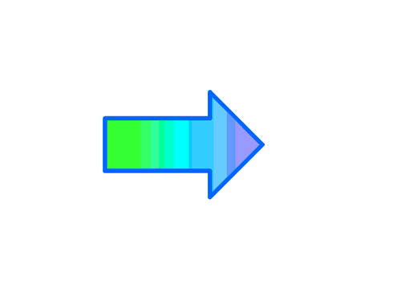
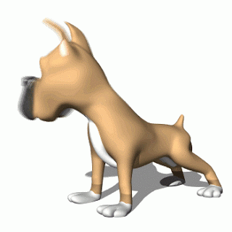
rECUERDA ANTES DE JUGAR, IDENTIFICAR noción espacial, IZQUIERDA Y DERECHA

Slide 3
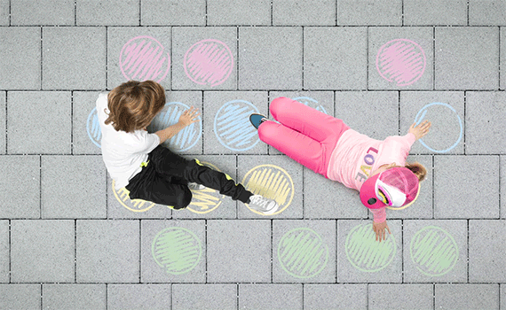
Materiales: 1 caja de tizas de color, objeto con forma circular.

Slide 4
oBSERVA COMO HICE MI TWISTER

Slide 5
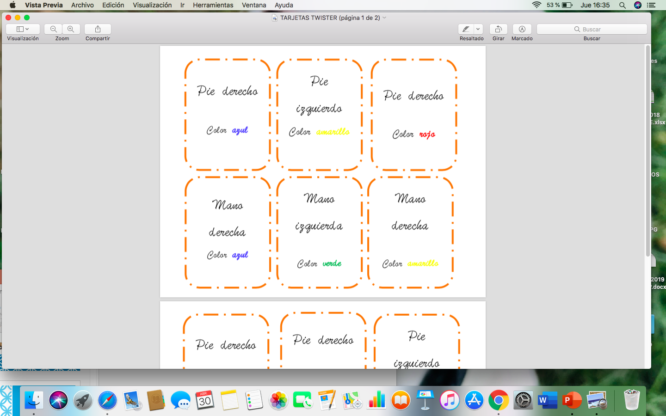
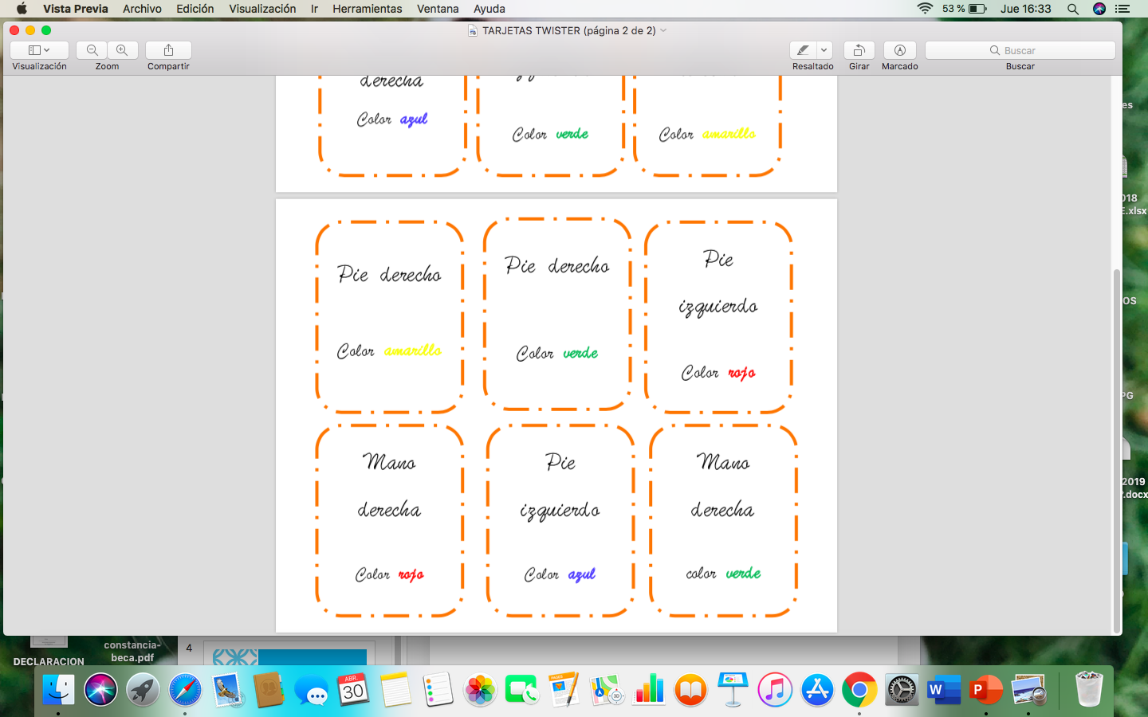
Tarjetas recortables

Slide 6
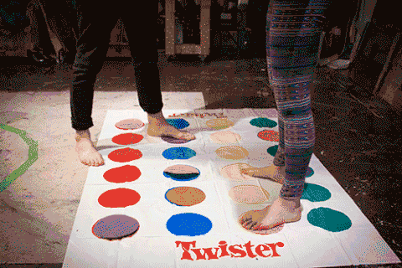
Materiales: cARTULINAS, PLUMONES, TEMPERA, PAPEL KRAFT.

Slide 7
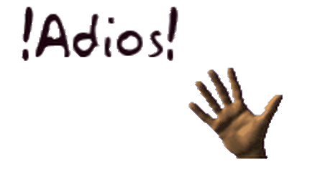
¡Ahora, animate a realizar el tuyo y envíanos fotos!

